Slide 1

2018年4月

Slide 2






想象中的职场是什么样的？

Slide 3
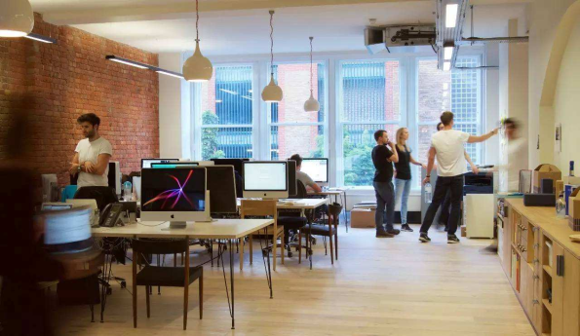




实际中的职场是这样的

Slide 4

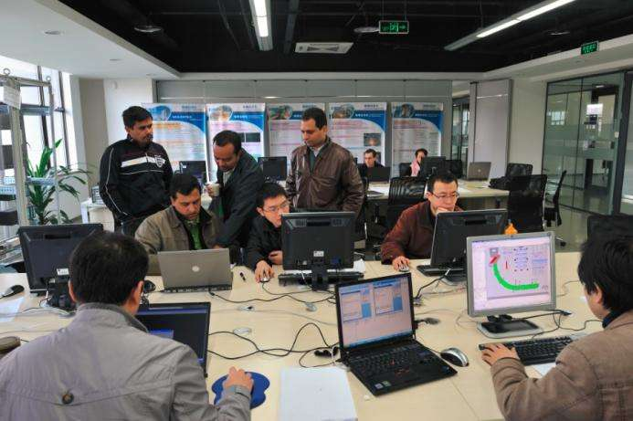
实际中的职场是这样的

Slide 5
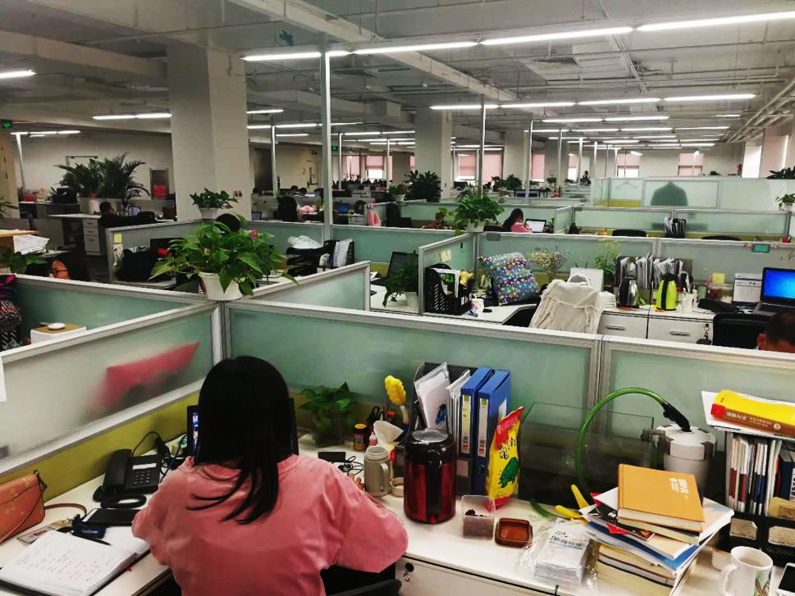
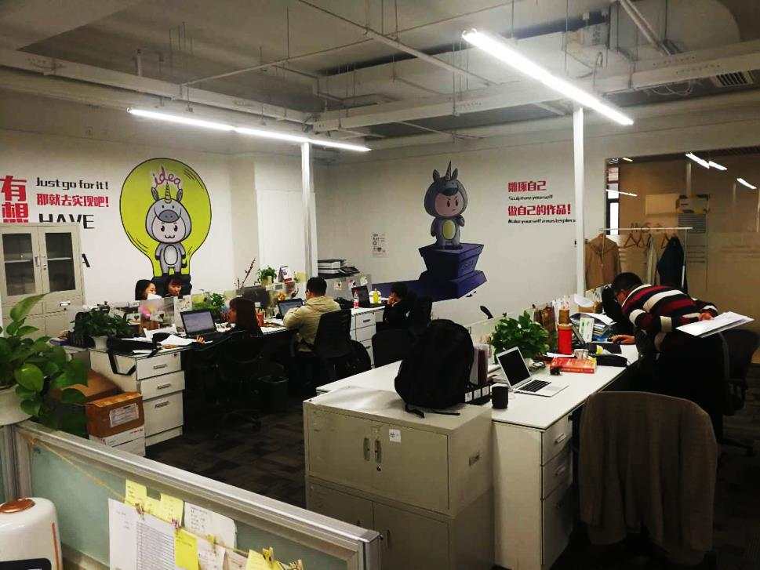
再看两张软通动力的

Slide 6





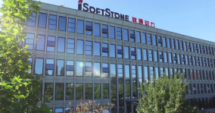

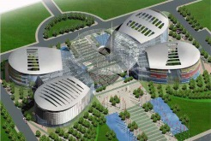






你心目中的中关村是什么样的？

Slide 7
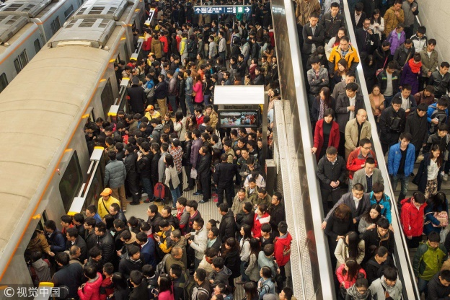
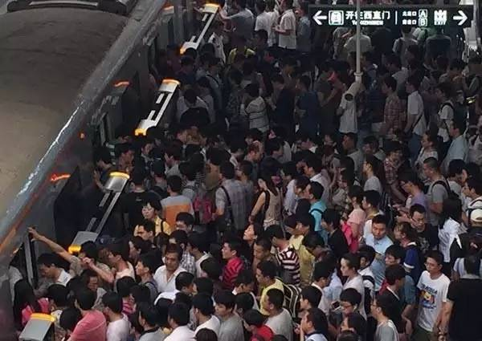
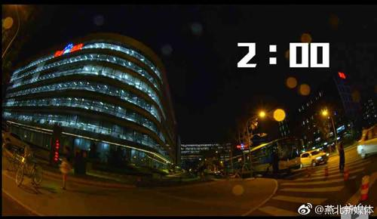

真实的中关村是这样的
什么能造成中国互联网大震动？
13号线停运
制约中国互联网发展最大的瓶颈是什么？
后厂村路
中关村的人民都是用生命来上班

Slide 8


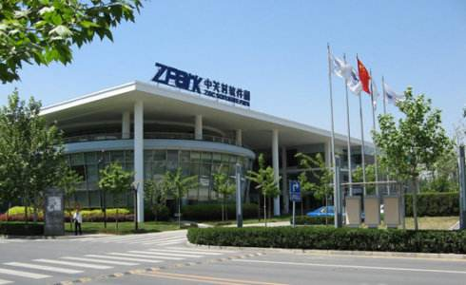
那么问题来了······
然鹅……为什么这么多人冒着生命危险，前仆后继的涌向中关村
因为这里是IT码农的冈仁波齐，这是是信息产业的耶路撒冷

Slide 9
因为这里——
拼爹、
论资排辈、
拉关系、
用站队
用溜须拍马
靠的是
创造力，能力，思想
有的是
平等、机会
不

Slide 10

因为这里——
是年轻人的造梦天堂，
是不甘此生的人的梦想归宿

Slide 11
如果你爱TA，就带TA去做IT，因为这里是天堂
如果你恨TA，就带TA去做IT，因为这里是地狱

Slide 12


如果你看到的是低生活品质，煎熬，辛苦，请你离开这里
如果你看到的是活力、机会、想象力，请你来到这里
没有哪个行业能像IT一样，
充满了活力，充满了激情，充满对未来的想象力！
给年轻人一个改变命运、
改变世界的机会！

Slide 13
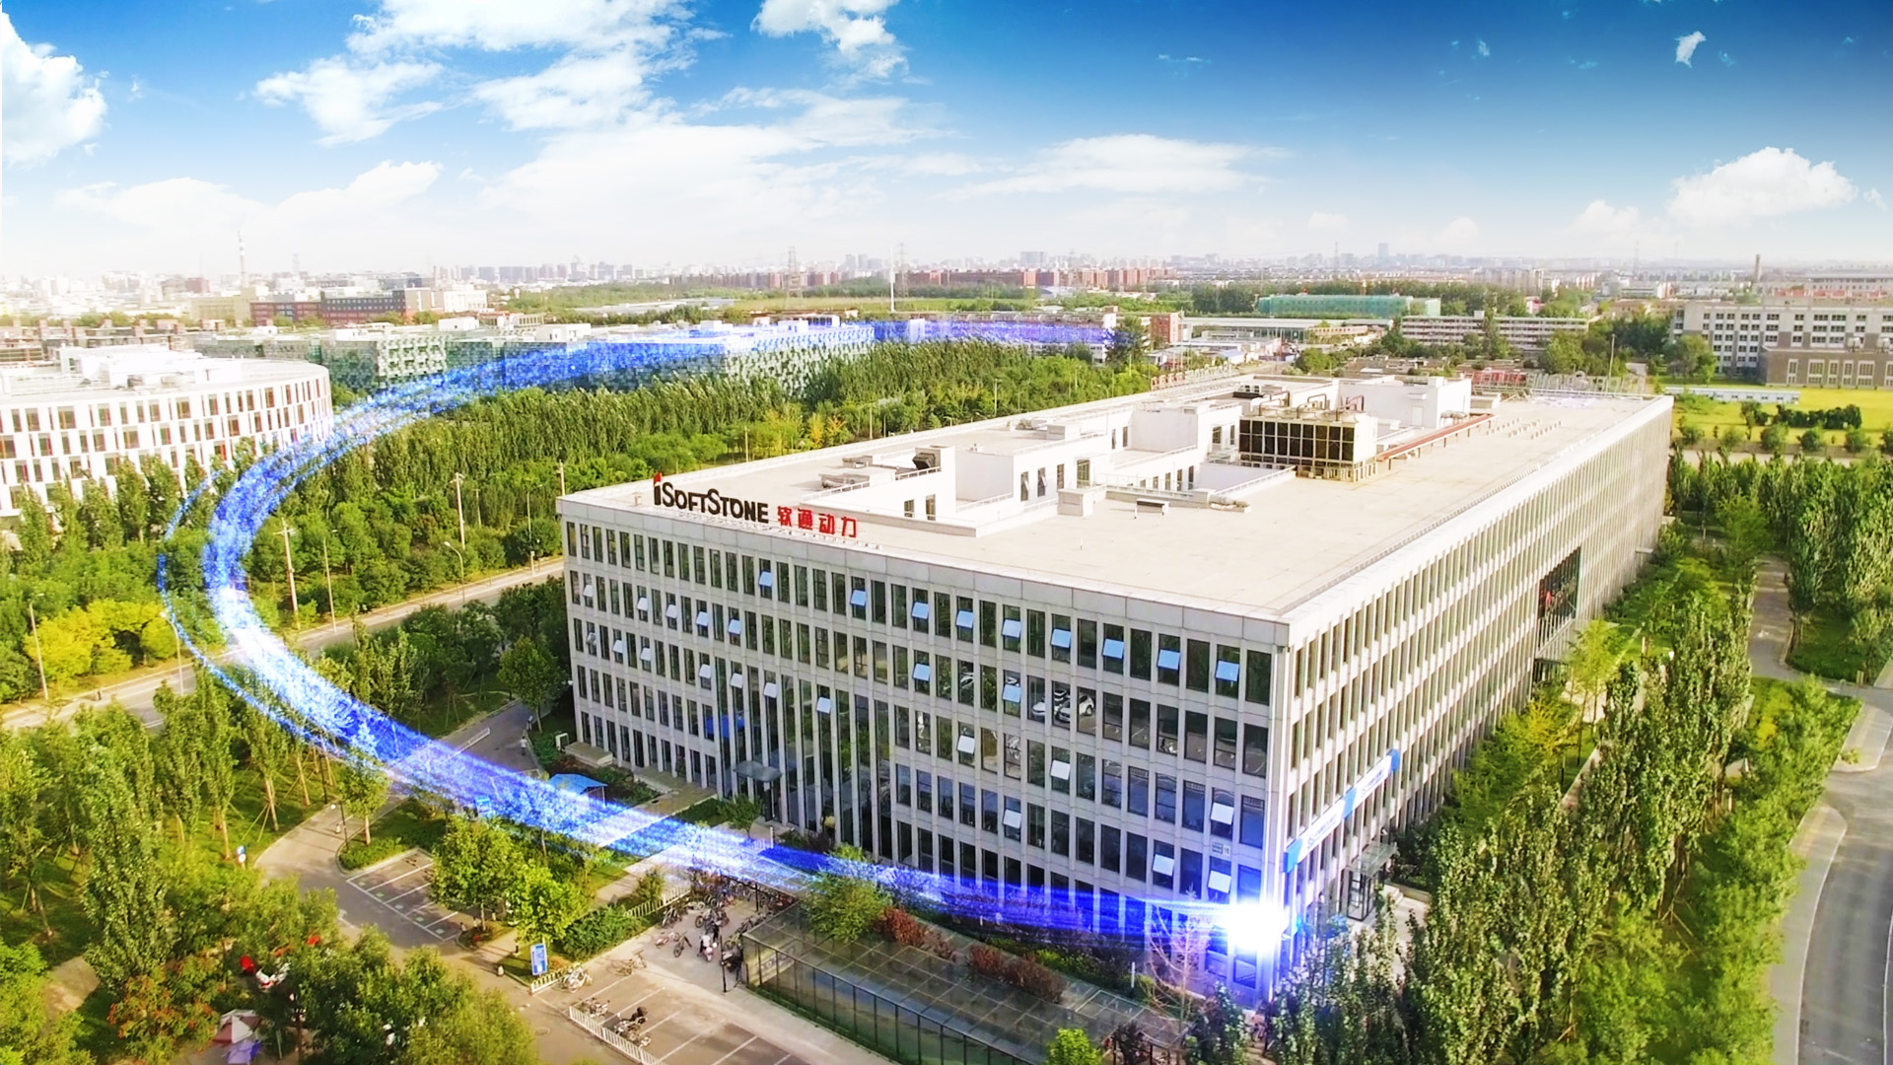
在中关村软件园，有这样一家企业
软通动力

Slide 14
软通动力信息技术（集团）有限公司
中国领先的创新型软件及信息技术服务商
2017年（第16届）中国软件业务收入前百家企业名单
排名 | 企业名称
1 | 华为技术有限公司
20 | 软通动力信息技术（集团）有限公司
23 | 北京小米移动软件有限公司
28 | 用友网络科技股份有限公司
38 | 神州数码系统集成服务有限公司
56 | 百度云计算技术(北京)有限公司
58 | 携程旅游网络技术(上海)有限公司
66 | 高德信息技术有限公司
73 | 万达信息股份有限公司
2001年成立于北京
2010年正式在纽交所上市
90余个分支机构
25个全球交付中心
分布在 36个城市
近40000名员工遍布海内外

Slide 15



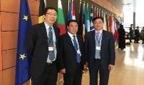



全球声音
习主席访英期间，软通动力携手VIA联盟成立全球首个“智慧城市市长智库研究院”
2015
英国·伦敦
比利时·布鲁塞尔
2015
李克强总理访欧软通动力随团出访向全球展示智慧城市成果
中美商贸联委会期间，软通动力对话国务院副总理汪洋、美国商务部长普里茨克
2015
中国·广州
中国·北京
2015
软通动力与韩国首尔市签署战略合作协议
2016数博会期间，李克强同出席大会的部分业界人士对话座谈，软通动力出席
中国·贵阳
2016

Slide 16






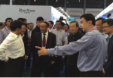


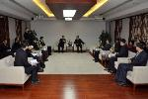


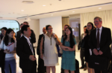
国家代表
中国地区
共接待来访
200+个城市
北京
上海
广州
香港
台湾
深圳
天津
武汉
大连
······
海外
共接待来访
10+个国家
APEC代表团
英国
韩国
以色列
瑞典
美国
澳洲
日本
荷兰
······
海内外交流合作日益加强

Slide 17













































我们服务的客户
为1000⁺ 家中国和海外客户提供高品质服务，覆盖 10⁺ 个重要行业和业务领域，其中全球500强企业客户 90⁺ 家。
银行■保险
企业金融
电力■能源
交通■物流
零售■电商
制造■医疗
通信■高科技
17
业务总人数：4万人 华为业务线：2.2万人

Slide 18
软通教育
使命
让企业找到更合适的人才，让学生找到更好的工作
愿景
打造最具规模， 最有影响力的中国职业教育平台
重新定义IT培训
软通教育，软通动力信息技术（集团）有限公司旗下子公司
城市学院：6所
（北京、深圳、西安、成都、武汉、南京）
国际分支机构：5个
（美国波士顿、纽约，英国伦敦，德国慕尼黑，以色列特拉维夫）
招生中心：9个
（西安、徐州、南宁、重庆、贵安、沈阳、扬州、烟台、合肥、呼和浩特）
北京
沈阳
呼和浩特
烟台
西安
徐州
武汉
扬州
南京
成都
重庆
合肥
贵安
南宁
深圳

Slide 19

01
难忘的大学生涯

Slide 20



我们进入校园后
进入大学校园了，可算可以放松一下了，让我好好的规划一下这四年
谈一场
轰轰烈烈的恋爱
来一场
说走就走的旅行
20

Slide 21


我们进入校园后
当然
有些
同学
要把高考耽误的都补回来
还是有理想的！

Slide 22

说到了理想······
还有睡在你上铺的兄弟
你是否还记得当年吹过的牛X

Slide 23
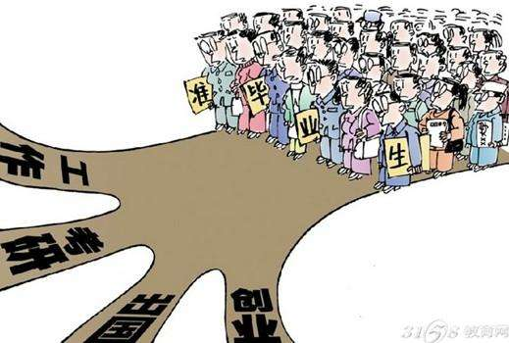
然而无论如何，我们终将面对的是······

Slide 24


我们终将面对的是······
像所有我们的前辈们一样，奔赴祖国需要的各个岗位……
然而
当上CEO，迎娶白富美
从此走上人生巅峰，想想还有点小激动
2017年765万应届毕业生，事实上，
我们走上了高考后的另外一个独木桥

Slide 25
面对困惑我想告诉你
选择比努力更重要！

Slide 26


试想这样的场景
你和你的室友毕业后一个去了“企鹅”公司，一个去了报社……试想，10年以后会是什么样的场景？
年薪百万，一大堆风投等着你去创业，你梦想着通过科技去改变世界
在台灯下改着简历，想着下一份工作在哪里
年轻时候的梦想？洗洗睡吧，我还得还贷款呢

Slide 27
在比赛之前，要站在正确的赛道上
人世间最可悲的事情是，你在一个即将坠落的经济体里
勤奋的努力奋斗了一生

Slide 28
02
毕业后的选择

Slide 29
中国IT信息技术行业增长速度
总收入（亿元）
在中国经济进入新常态的情况下，IT信息技术行业依然保持着两位数的增长率，领跑全行业。
2016年IT信息技术增长率是全国GDP的2.15倍
总收入

Slide 30
行业薪资排名
IT领域人才的供需关系出现严重不匹配，全国IT行业岗位需求年均300-400万人。其中大数据人才仅46万，未来3-5年内大数据人才的缺口将高达150万。

Slide 31














年轻人选择IT与互联网——因为这里承载着梦想
10年前
10年后

Slide 32
03
企业需要什么人

Slide 33

我们进入社会后
我们希望自己是这样的……
金领 高薪 有前途 能干 聪明 高学历 高情商 晋升 加薪 高手
极客 有能力 榜样 独立

Slide 34

然而现实是这样的······
据软通动力统计，应届毕业的大学生
测试岗位的平均3－5个月才能独立工作
开发岗位的平均6－8个月才能独立工作
这就是为什么大多数企业不愿意用应届毕业生的原因

Slide 35

为什么学生无法直面工作
开发工具不会使用……
不了解规范……
开发的流程不会……
不会写文档……
问题想得太简单……
没有大项目的经验……
不知道如何团队合作……
不懂得如何沟通……
不懂业务……
不是不努力，可是臣妾我做不到啊

Slide 36
让我们看几个鲜活的案例
JAVA开发工程师
职位要求：
1）计算机相关专业本科及以上学历，3年以上开发经验；
2）Java基础扎实，对Java运行原理有一定的了解，熟悉常用的设计模式；
3）熟练使用shell等至少一种脚本语言；
4）逻辑思维能力强，做事有条理，具备较强的分析和解决问题的能力；
5）思维敏捷，性格开朗，责任感强，工作积极主动，具备学习意识，乐于分享，有良好的团队协作意识；
6）有Dubbo、Spring Cloud等服务框架使用经验者优先；
企业需要什么样的员工
知识储备（成本节约）
学校学习的基础知识要牢靠，企业真正用到的技术要掌握，不用找人再教；
操作能力（效率保证）
动手能力要强，熟悉各种环境和工具，工作不会被初级问题耽误效率，不用找人再带；
大数据开发工程师
职位要求：
1）熟悉数据仓库建模理论，3年以上相关领域实践经验；
2）熟悉Hadoop、Hive、Spark等大数据技术；
3）熟悉使用Python/Java或其他语言进行复杂业务逻辑的数据处理工作，具备海量数据处理以及性能优化的能力；
4）对MySQL、Redis、Hbase等数据库有一定的了解和使用经验；
5）思路清晰，具备良好的沟通能力和理解能力，较强的学习能力以及快速解决问题的能力；
6）对新技术、新事物有很好的探索和求知欲。
团队协作（管理省心）
知道团队如何协作，能够在开发流程的规范下保证质量，不用额外管理；
实践经验（确保产出）
有解决问题的能力，能够保证团队生产力，保证生产进度，不会拖后腿；

Slide 37

企业需要什么人
专业 知识
行业 知识
人才
模型
职业化
实战 能力
学生
用人单位

Slide 38
发展才是硬道理
高层管理
首席专家
中层管理
资深专家
基层管理
专家
骨干员工
初级员工

Slide 39



一个真实的成长案例
2017年
高级副总裁
软通教育负责人
2014年
副总裁
2008年
培训总监
2004年
项目经理
2003年
软件工程师

Slide 40
04
高质量就业

Slide 41
软通教育
给你一个脱胎换骨的机会

Slide 42
你需要的是入门的敲门砖
基础知识
强化基础培训
经验与能力
真实项目实训
心态与职素
职业素养培训

Slide 43















真实的项目池
项目池
模拟
项目1
模拟
项目2
模拟
项目3
……
真实
项目
软通
教育
团队
协作
编程
之道
分享
成就
数以千计
的真实项目
体味职场之美
Notes:
39’00”录音

Slide 44
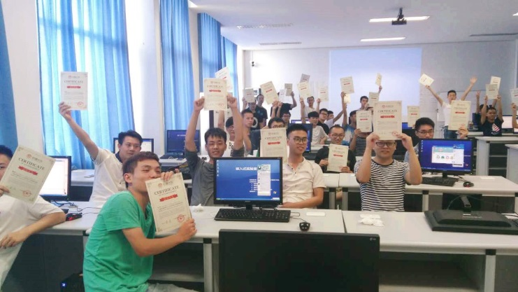

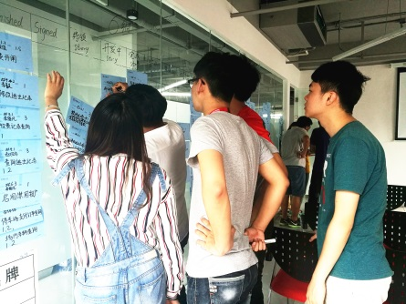

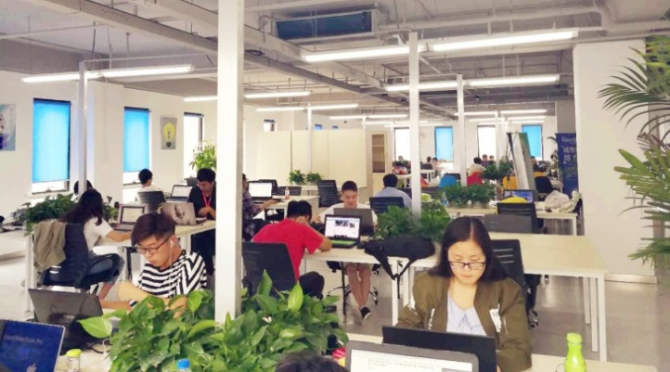
培训特点-浸入式环境
职场环境、工作环境、教学环境、项目环境、开发环境
Notes:
加真实办公环境照片

Slide 45
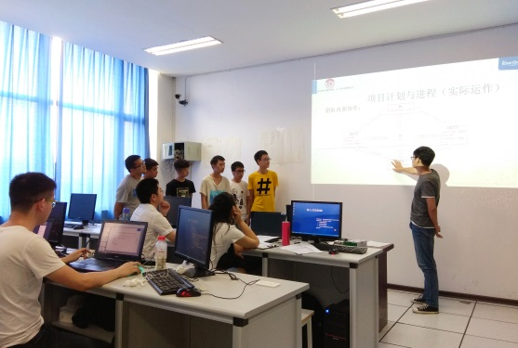
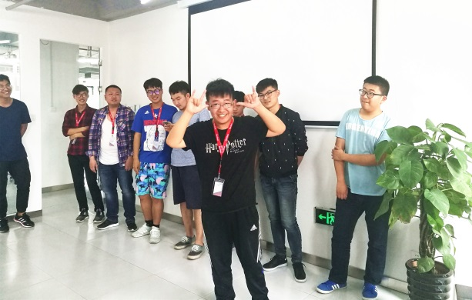
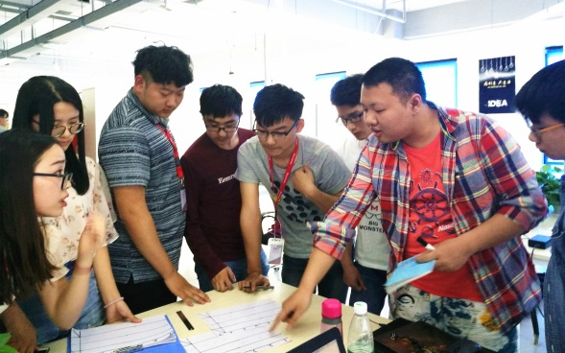
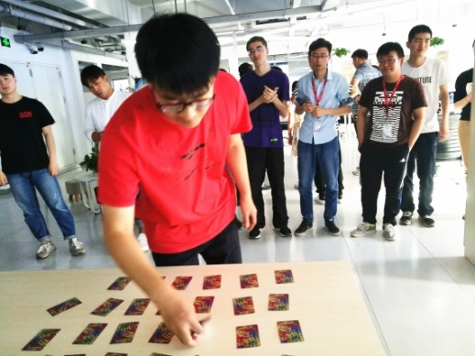

培训特点-职场素质
阳光心态、职场沟通、团队合作、信息安全、业绩管理
Notes:
丰富多彩的上课照片

Slide 46






就业方向
23000+ 人
2500+ 人
1500+ 人
软通服务新经济
近40000人
1000+ 人
500+ 人
100+ 人

Slide 47
软通教育学员就业及薪酬分布

Slide 48
各方向薪资水平

Slide 49
愿你付出甘之如饴，所得归于欢喜
愿你绽放生命，最终不负此生

Slide 50



谢谢观看！

